Slide 1

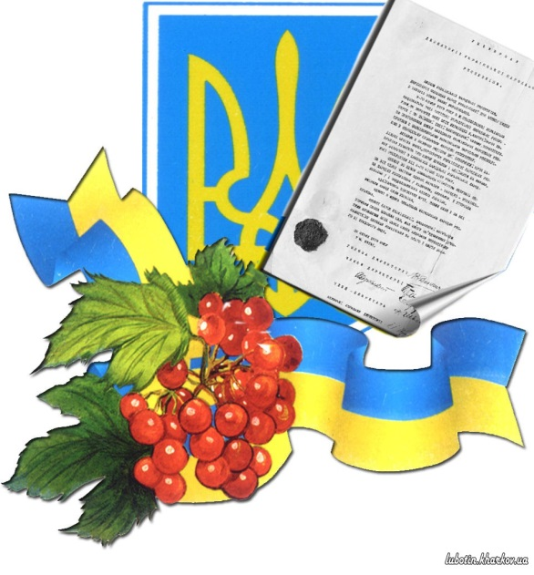
22 січня –
День соборності України
Виховна година
10 клас 24.01.2022р.

Slide 2

22 січня 2022 рік – 103 річниця Акту Злуки Української Народної Республіки і Західно – Української Народної Республіки

Slide 3
Акт Злуки підписали 1919 року.
Країну розривали війська кількох держав. Документ у складних умовах готували і у Фастові, і в Києві. Центральний державний архів 70 років ховав цей документ від зазіхань КДБ.
І навіть сьогодні таємниця, в якому сховищі він перебуває. Час майже не вплинув на документ 1919 року.

Slide 4
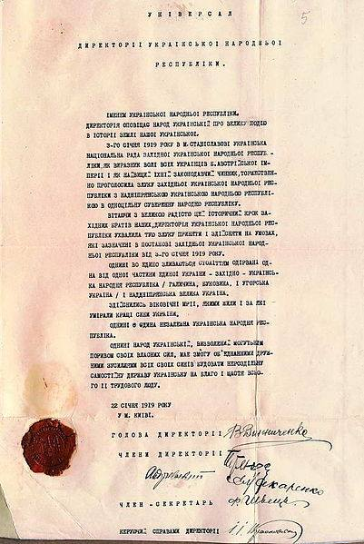
Оригінал Акту Злуки зберігають у Центральному державному архіві.

Slide 5
Універсал Злуки підписали в броньованому петлюрівському вагоні у Фастові на Київщині. Після Першої світової війни Австро-угорська імперія розвалилася і Західна Україна отримала суверенітет. Та довелося просити допомоги в УНР. У Києві тоді панував протеже Німеччини гетьман Скоропадський. А Україну захищали війська Директорії і керівництво пересувалося у цьому мобільному штабі. Саме у Фастові був штаб військ Директорії УНР.

Slide 6
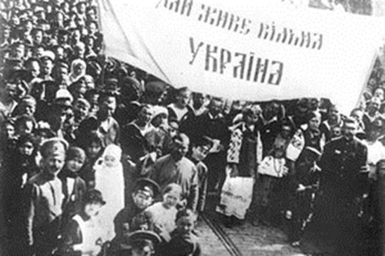
22 січня на Софійському майдані Акт про об'єднання України офіційно зачитав народу член Директорії Федір Швець. Були керівники країни, парадні війська, депутати, представники церкви. Цю подію зняли на відео. Рідкісні кадри 1919 року збереглися й до сьогодні.

Slide 7
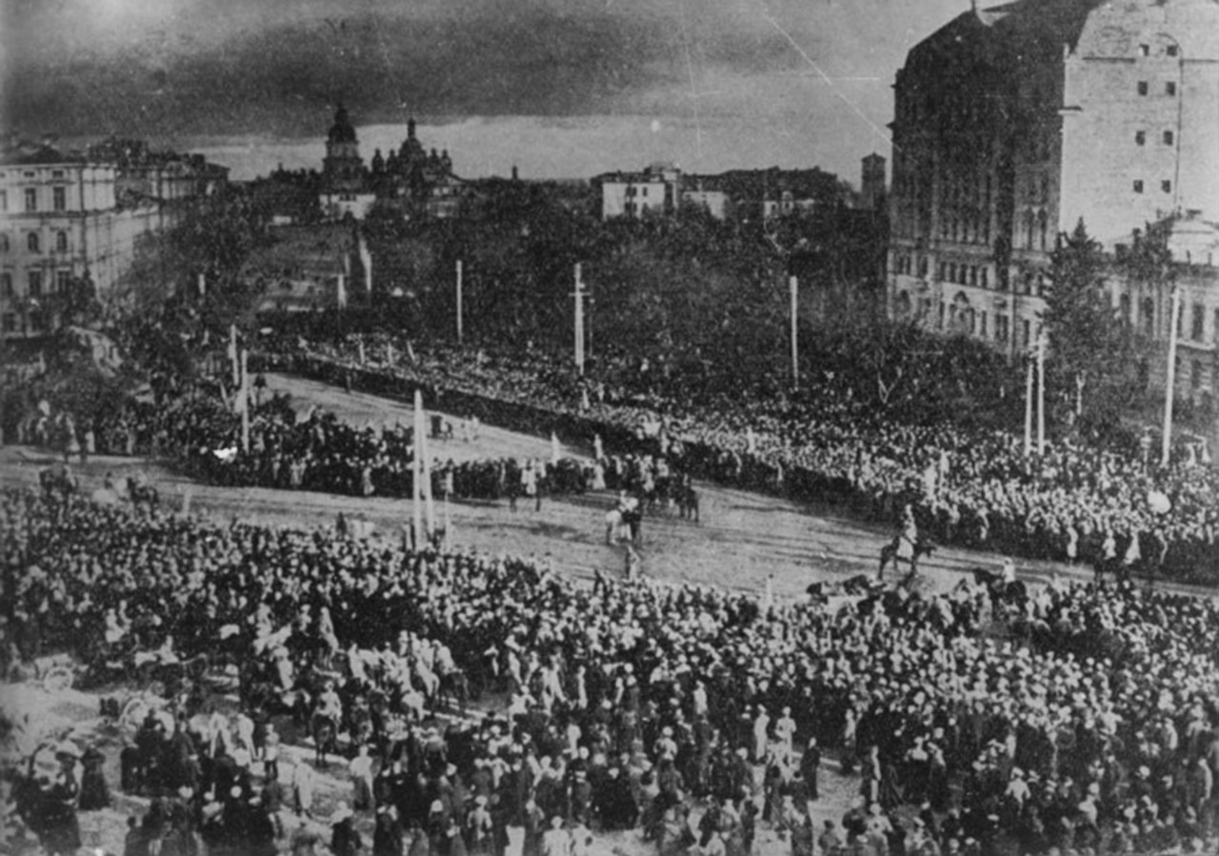
Мітинг з нагоди підписання Акту Злуки між ЗУНР та УНР в Києві. Фото 1919 року

Slide 8
За два тижні після того Київ захопили більшовики. Тоді Україна не витримала військової агресії одразу кількох держав. Але Злука збереглася, як кажуть історики, в генетичній пам'яті народу. В наші часи ця пам'ять прокинулася ще до проголошення Незалежності. 21 січня 1990 року між Києвом та Львовом влаштували живий ланцюг. Тепер саме так щороку відзначають День Соборності.

Slide 9
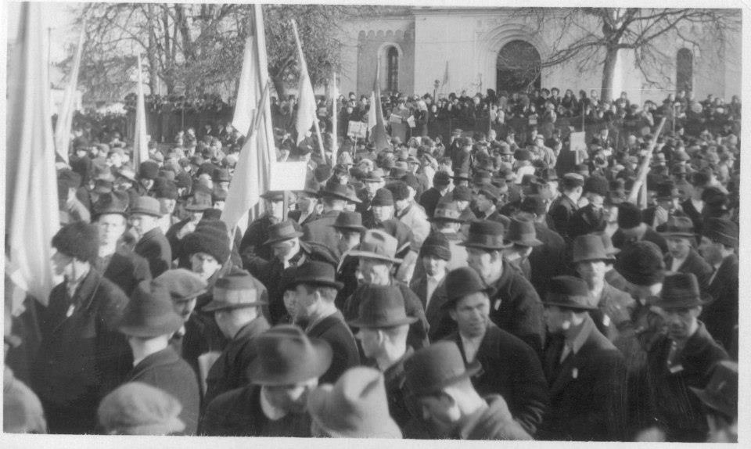
Святковий мітинг на День Злуки.
Хуст, 22 січня 1939 року

Slide 10
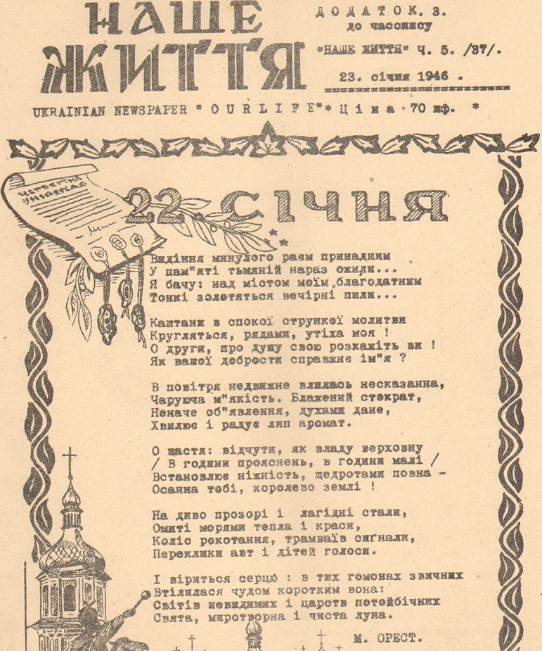
Вірш М. Ореста «Видіння минулого» (Додаток до часопису «Наше життя», Ч.5, 1946 р.)

Slide 11
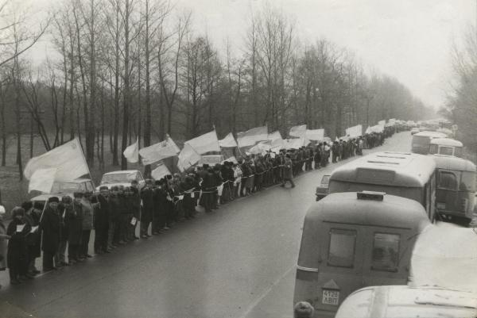
А от в 1990 році відбулося перше масове святкування.
І передував цьому святкуванню «Живий ланцюг».

Slide 12
Ідея «Живого ланцюга» між містами не була чимось новим, адже за два роки до того подібна акція відбулася в Прибалтиці. Там «живий ланцюг» об’єднав три столиці – Вільнюс, Ригу та Таллінн. Ініціаторами ж повтору такої акцію в Україні були члени Народного руху України, зокрема брати Горині. Ідея не виглядала утопічною, оскільки вже кілька років в УРСР відбувалися різноманітні масові мітинги.

Slide 13
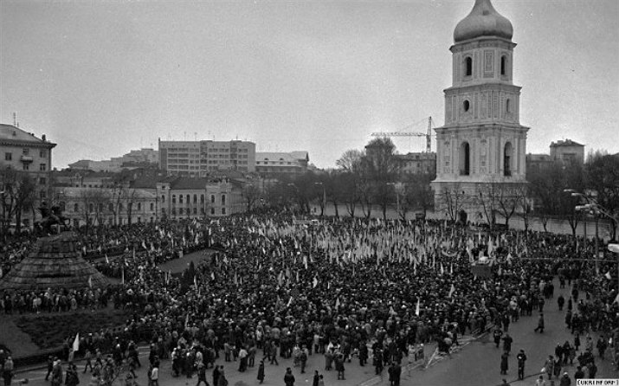
21 січня 1990 року. Софіївська площа

Slide 14
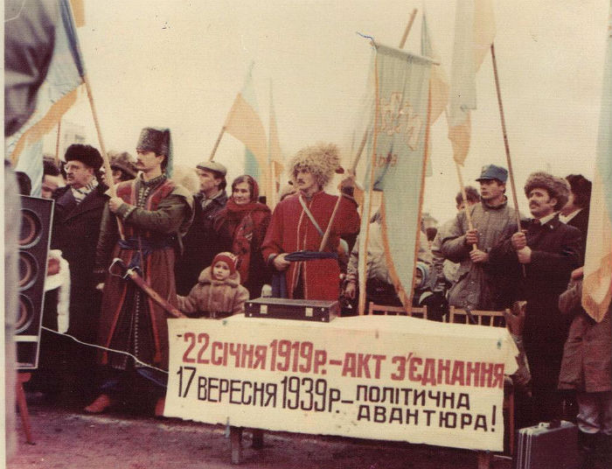
Мітинг на стадіоні "Спартак" у Житомирі в день проведення "живого ланцюга" 21.01.1990. Плакат із спростуванням радянського твердження про возз'єднання на честь більш давнього.

Slide 15
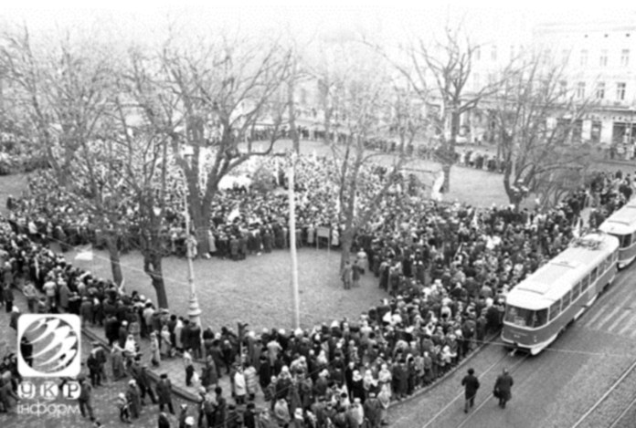
Так званий “вузол живого ланцюга” на проспекті Свободи у Львові. Фото 1990 року.

Slide 16
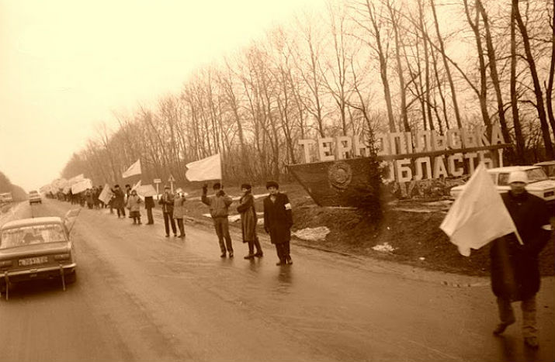
Тернопільська область

Slide 17
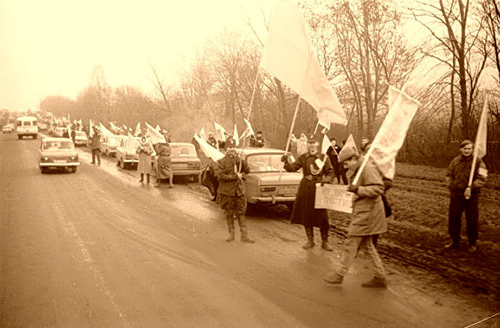
Десь на Галичині, вочевидь, теж Тернопільщина. Молодь у популярних тоді "стрілецьких" одностроях і з плакатом "Медичний інститут"

Slide 18
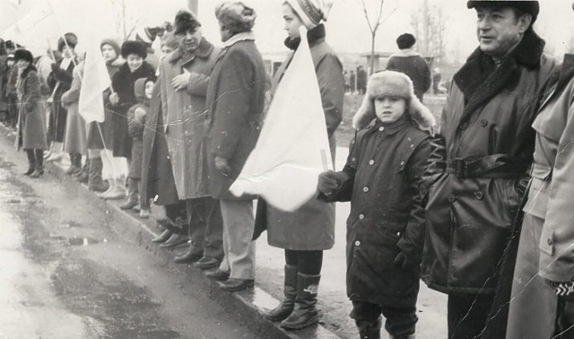
Акція 1990 року стала наймасовішою, люди створили безперервний ланцюг від Львова до Києва; в прагненні до відродження незалежної України в акції взяло участь від 1 млн. до 3 млн. осіб.

Slide 19
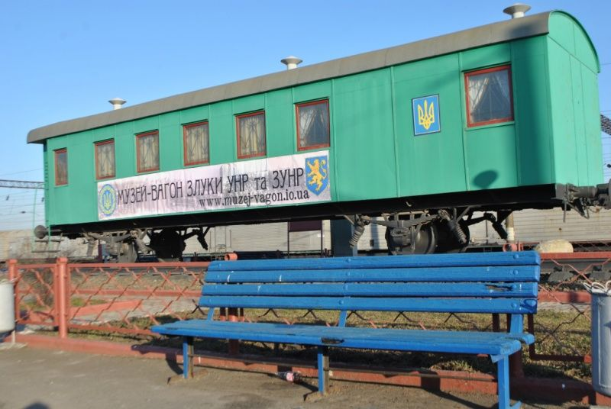
Музей-вагон в Фастові

Slide 20
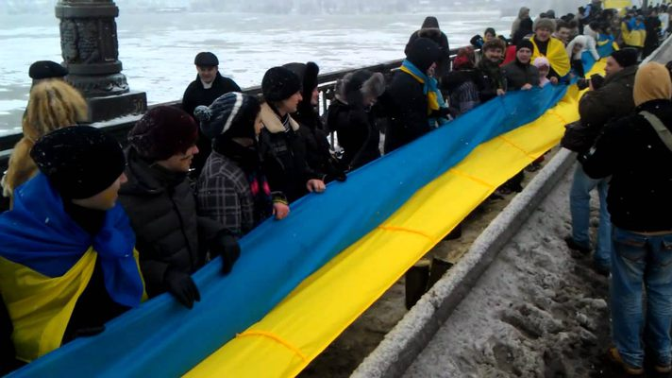
Святкування Дня Соборності сьогодні

Slide 21
Таким чином, урочистим підписанням Акту Злуки УНР та ЗУНР уперше в новітній історії було зроблено серйозний крок до об’єднання більшості етнічних українських земель у єдине державне утворення. Акт Злуки спирався на споконвічну мрію українського народу про незалежну, соборну національну державу. Він став могутнім виявом волі українців до етнічної й територіальної єдності, свідченням їхнього самоусвідомлення, важливою віхою процесу становлення політичної нації.

Slide 22


